Slide 1


Métodos No Paramétricos I: Histogramas
María Noelia Romero
Clase 8

Slide 2
En la clase de hoy
0. Cuestiones operativas del curso: Recordatorios
Repaso de los principios para la visualización de los datos
Distinción de Métodos Paramétricos y No Paramétricos
Objetivo: Funciones de Densidad e Intuición
Histogramas, ejemplo, concepto, formula, intuición, recomendaciones
Aplicaciones en Economía del Consumidor

Slide 3
Cuestiones operativas del curso: Próximos Deadlines
TP 2: EPH. Martes 22 de Abril, 17:00 hs
Presentación Grupal: Consignas Disponible. Viernes 25 de Abril, 17:00 hs
Revisión del cronograma 2: Chequear nuevas fechas
Consultas: Email, Miércoles 4:00 pm a 5:00 pm o Calendly

Slide 4
Breve repaso de los principios de visualización de datos
References
† Schwabish, J. A. (2014). An economist's guide to visualizing data. Journal of Economic Perspectives, 28(1), 209-234.

Slide 5
Orden de Temas: Secuencia de Trabajo con Datos
Modelos y Predicción
Análisis Descriptivo
Limpieza de Datos
Training-Testing datasets
Muestras
Tablas
Histogramas
Ajuste de modelos
Eliminar variables
Reshape
PCA, Clusters, …

Slide 6
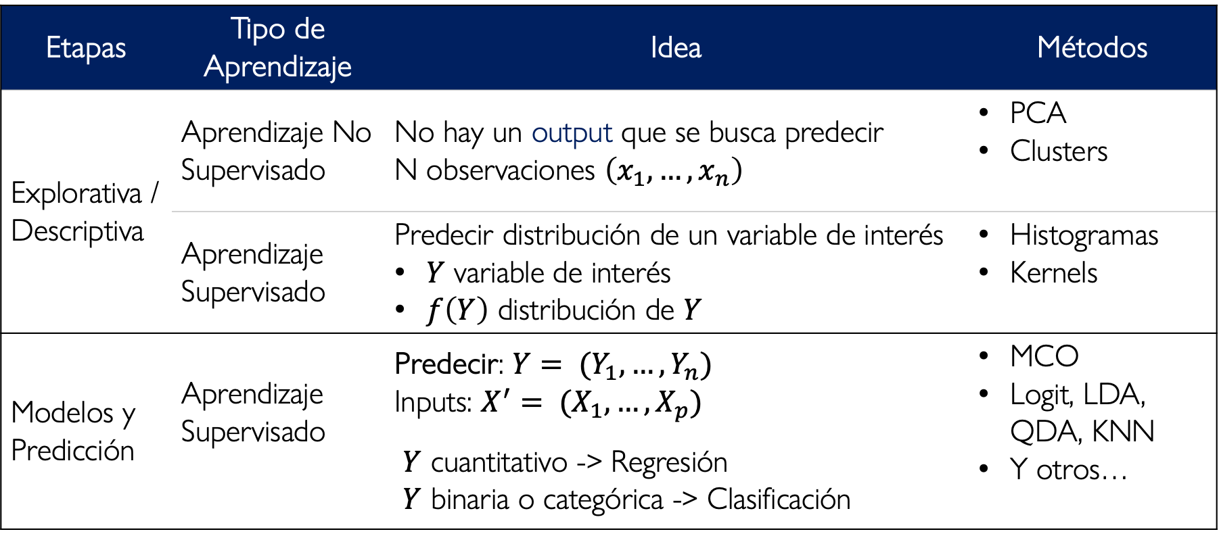
Formalmente aún Etapa Explorativa
Etapas | Tipo de Aprendizaje | Idea | Métodos
Explorativa / Descriptiva | Aprendizaje No Supervisado | No hay un output que se busca predecir N observaciones $\left(x_{1}, …,x_{n}\right)$ | PCA Clusters
Explorativa | Aprendizaje Supervisado | Predecir distribución de un variable de interés $Y$ variable de interés $f\left(Y\right)$ distribución de $Y$ | Histogramas Kernels
Modelos y Predicción | Aprendizaje Supervisado | Predecir: $Y= (Y_{1},…, Y_{n})$ Inputs: $X^{′}= (X_{1},…, X_{p})$ $Y$ cuantitativo -> Regresión $Y$ binaria o categórica -> Clasificación | MCO Logit, LDA, QDA, KNN Y otros…

Slide 7
¿Por qué es importante una buena estrategia de visualización de datos?
Una imagen vale más que mil palabras
Si queremos diseminar nuestro trabajo, necesitamos crear gráficos atrapantes
Tres principios básicos:
Mostrar los datos sirve para contar una historia
Reducir elementos distractores
Integrar el texto y el gráfico

Slide 8
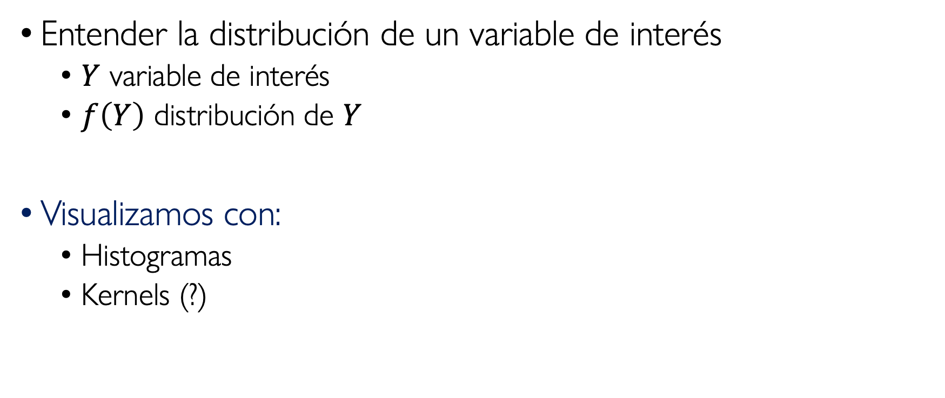
En esta Clase nos enfocamos en Una Variable
Entender la distribución de un variable de interés
$Y$ variable de interés
$f\left(Y\right)$ distribución de $Y$
Visualizamos con:
Histogramas
Kernels (?)
Métodos No Paramétricos

Slide 9
Métodos Paramétricos vs. No paramétricos: Distinción

Slide 10
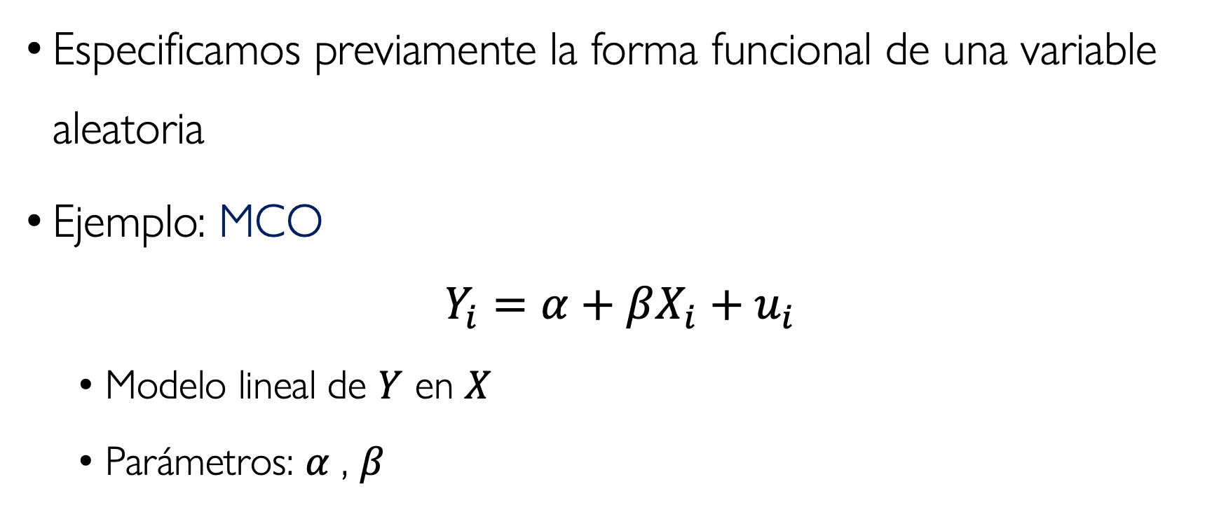
Lo que conocemos: Modelos Paramétricos
Especificamos previamente la forma funcional de una variable aleatoria
Ejemplo: MCO
$$Y_{i}=α+βX_{i}+u_{i}$$
Modelo lineal de $Y$ en $X$
Parámetros: $α$ , $β$

Slide 11
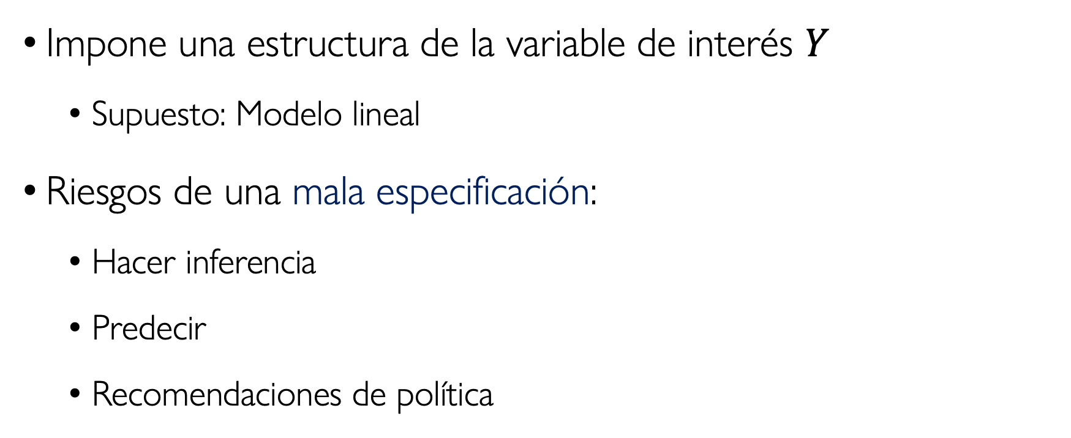
Limitaciones: Modelos Paramétricos
Impone una estructura de la variable de interés $Y$
Supuesto: Modelo lineal
Riesgos de una mala especificación:
Hacer inferencia
Predecir
Recomendaciones de política

Slide 12
Modelos No Paramétricos: Idea
Remplazamos funciones de densidad y distribuciones desconocidas con estimadores de densidad no paramétricos
Ventaja Intuitiva: Con muchos datos, esto estimadores revelan aspectos de los datos que son invisibles a las técnicas paramétricas
Ventaja Técnica: Estimadores consistentes bajo supuestos menos restrictivos que los paramétricos

Slide 13
¿Para que usamos métodos no paramétricos?
Visualizar los datos
Testear y comparar modelos
Estimaciones Condicional en las Medias (regresión)
Paramétrico
No Paramétrico
Semi-Paramétrico

Slide 14
Métodos No Paramétricos
Formalmente
Notes:
Material de Sosa Escudero (2020) “Densidad y regresión no paramétrica”: https://bigdataudesa.weebly.com/uploads/8/6/9/0/86901080/densityregression2020.pdf

Slide 15

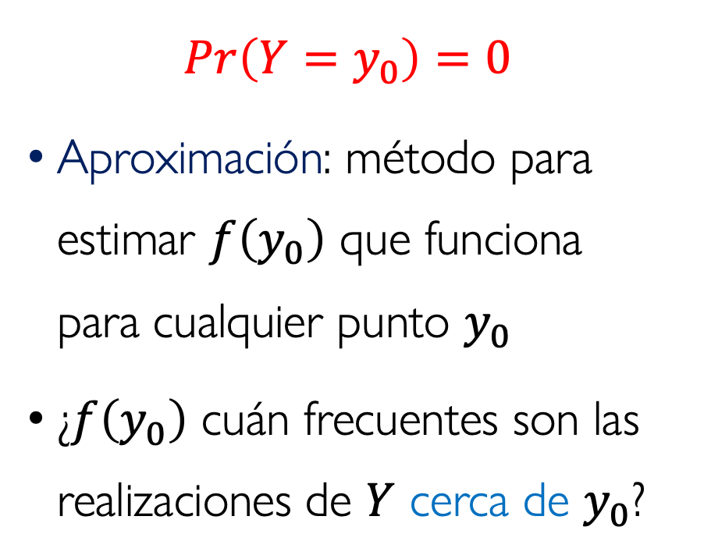
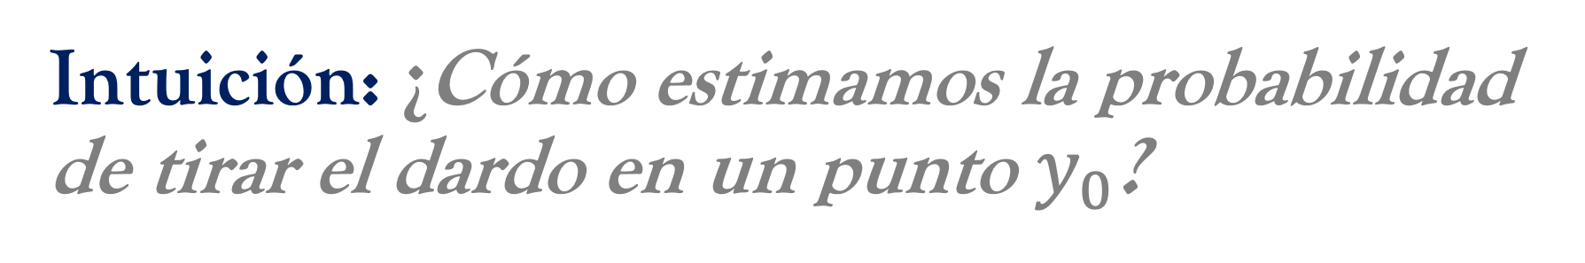
Intuición: ¿Cómo estimamos la probabilidad de tirar el dardo en un punto $y_{0}$?
$$\operatorname{Pr}\left(Y=y_{0}\right)=0$$
Aproximación: método para estimar $f\left(y_{0}\right)$ que funciona para cualquier punto $y_{0}$
¿$f\left(y_{0}\right)$ cuán frecuentes son las realizaciones de $Y$ cerca de $y_{0}$?

Slide 16
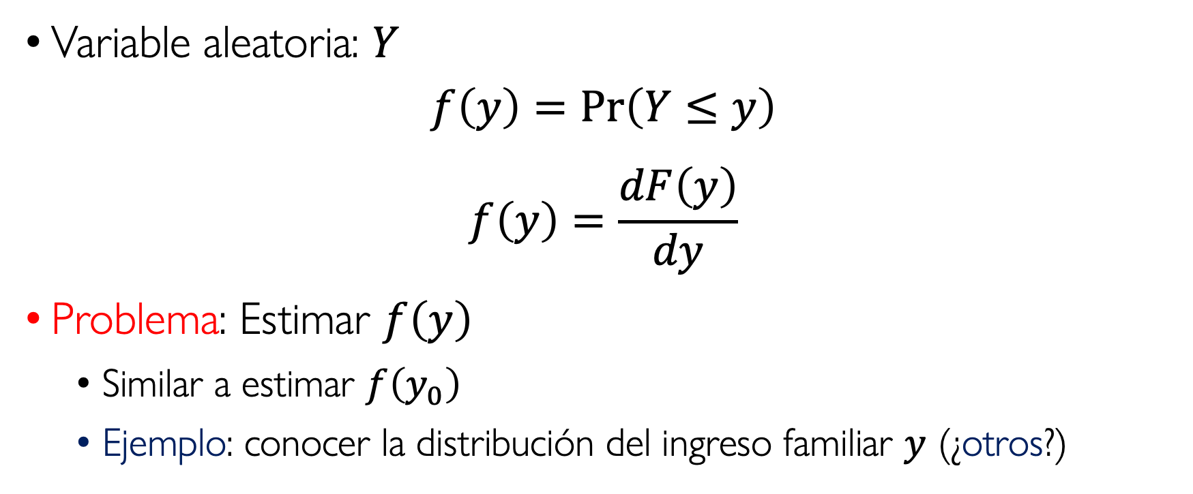
Objetivo: Conocer la Distribución
Variable aleatoria: $Y$
$$f\left(y\right)=\operatorname{Pr}\left(Y≤y\right)$$
$$f\left(y\right)=\frac{dF\left(y\right)}{dy}$$
Problema: Estimar $f\left(y\right)$
Similar a estimar $f\left(y_{0}\right)$
Ejemplo: conocer la distribución del ingreso familiar $y$ (¿otros?)

Slide 17
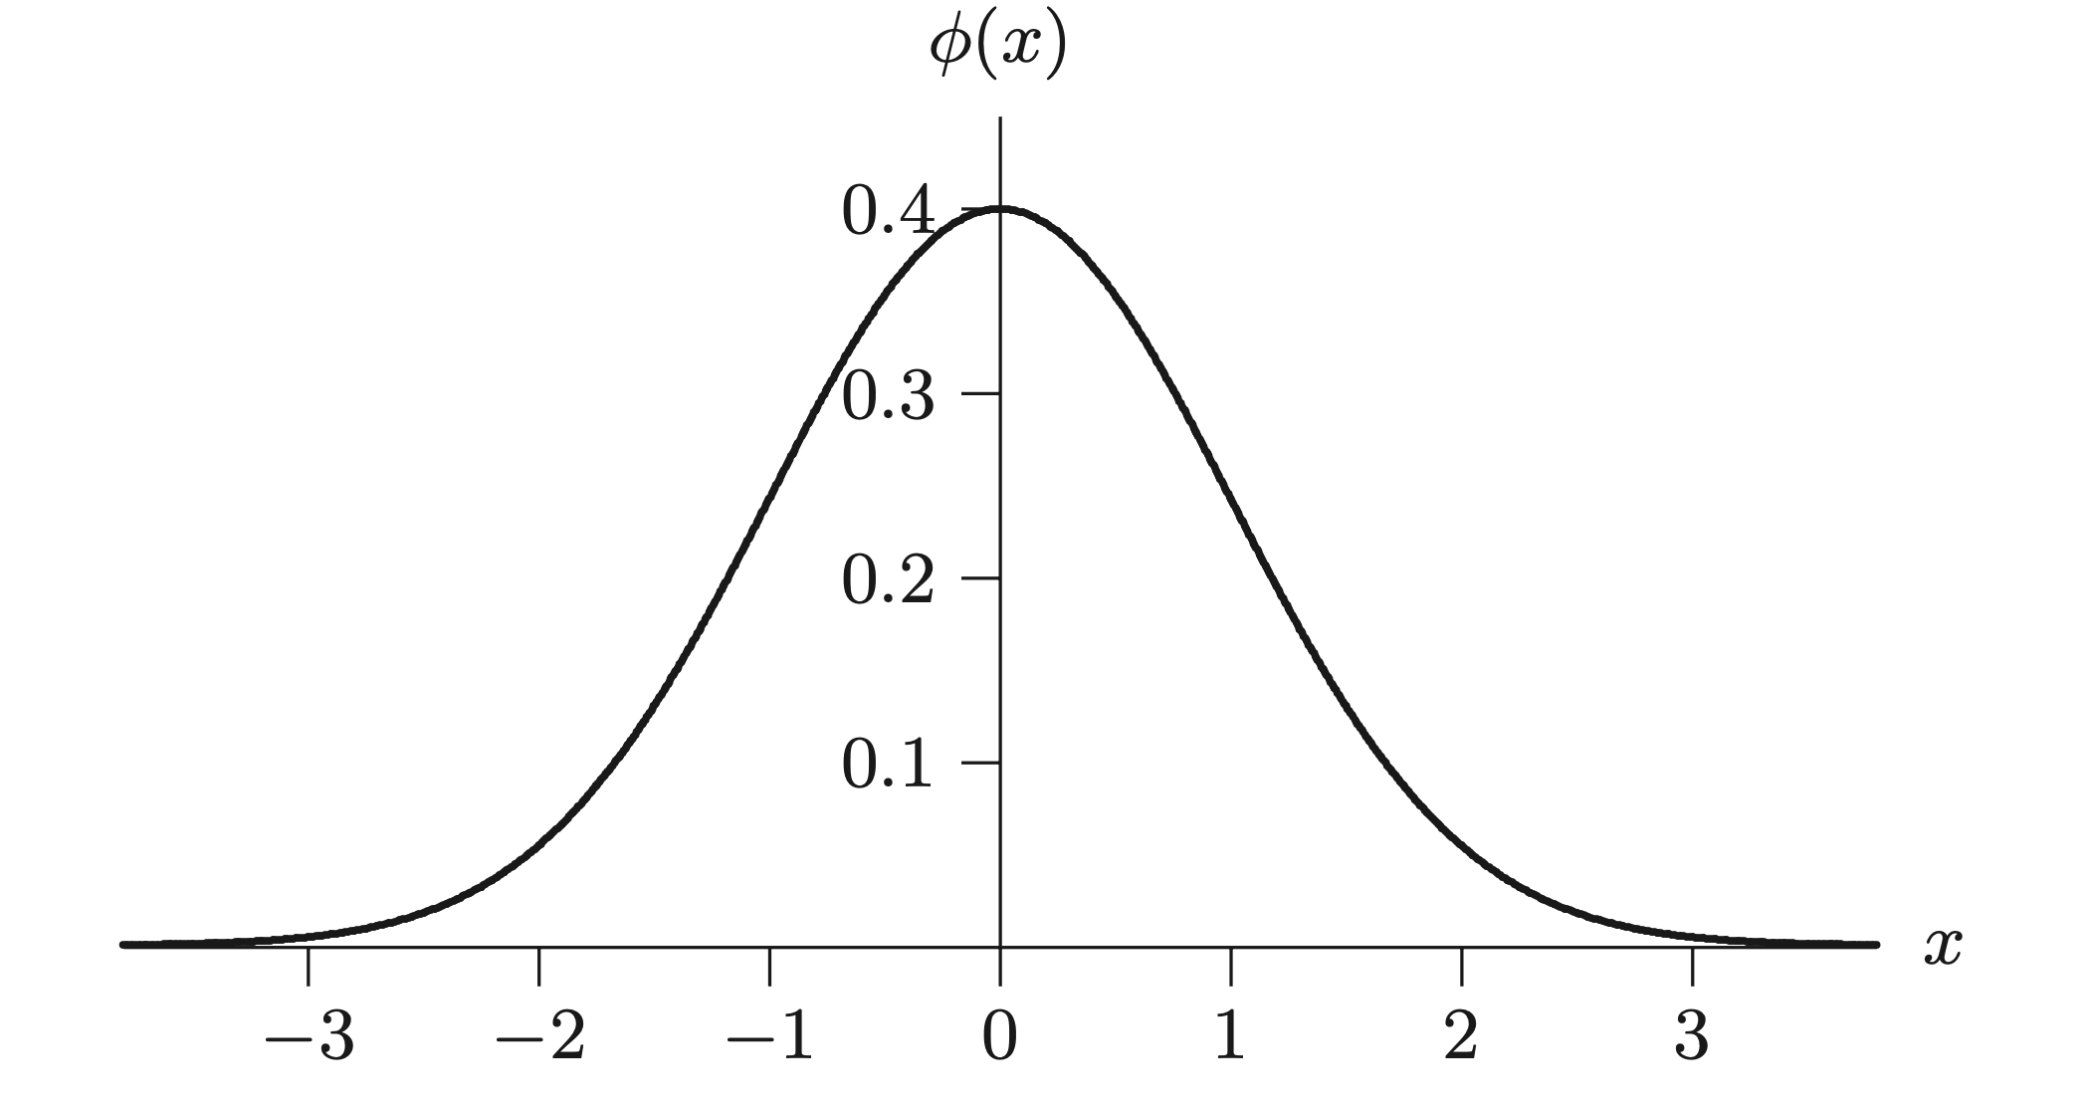
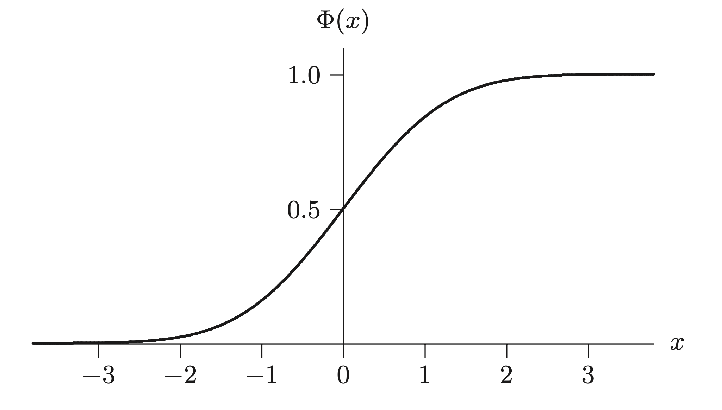
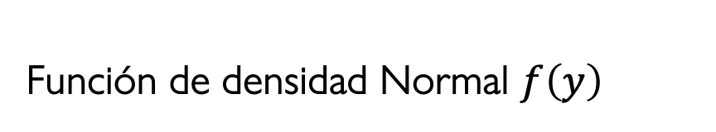
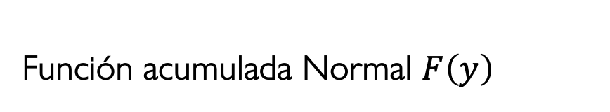
Una distribución teórica conocida
Función de densidad Normal $f\left(y\right)$
Función acumulada Normal $F\left(y\right)$
Davidson & MacKinnon (2004) Econometric theory and methods, p8

Slide 18
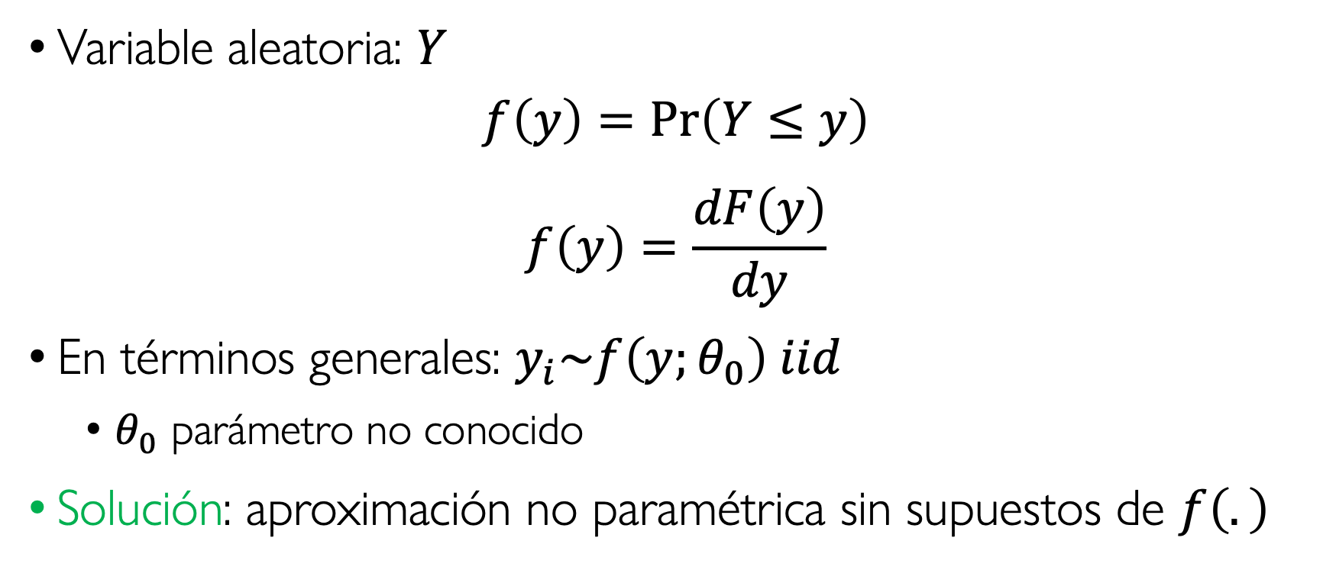
Solución para conocer la Distribución
Variable aleatoria: $Y$
$$f\left(y\right)=\operatorname{Pr}\left(Y≤y\right)$$
$$f\left(y\right)=\frac{dF\left(y\right)}{dy}$$
En términos generales: $y_{i}\sim f\left(y;θ_{0}\right) iid$
$θ_{0}$ parámetro no conocido
Solución: aproximación no paramétrica sin supuestos de $f\left(.\right)$

Slide 19
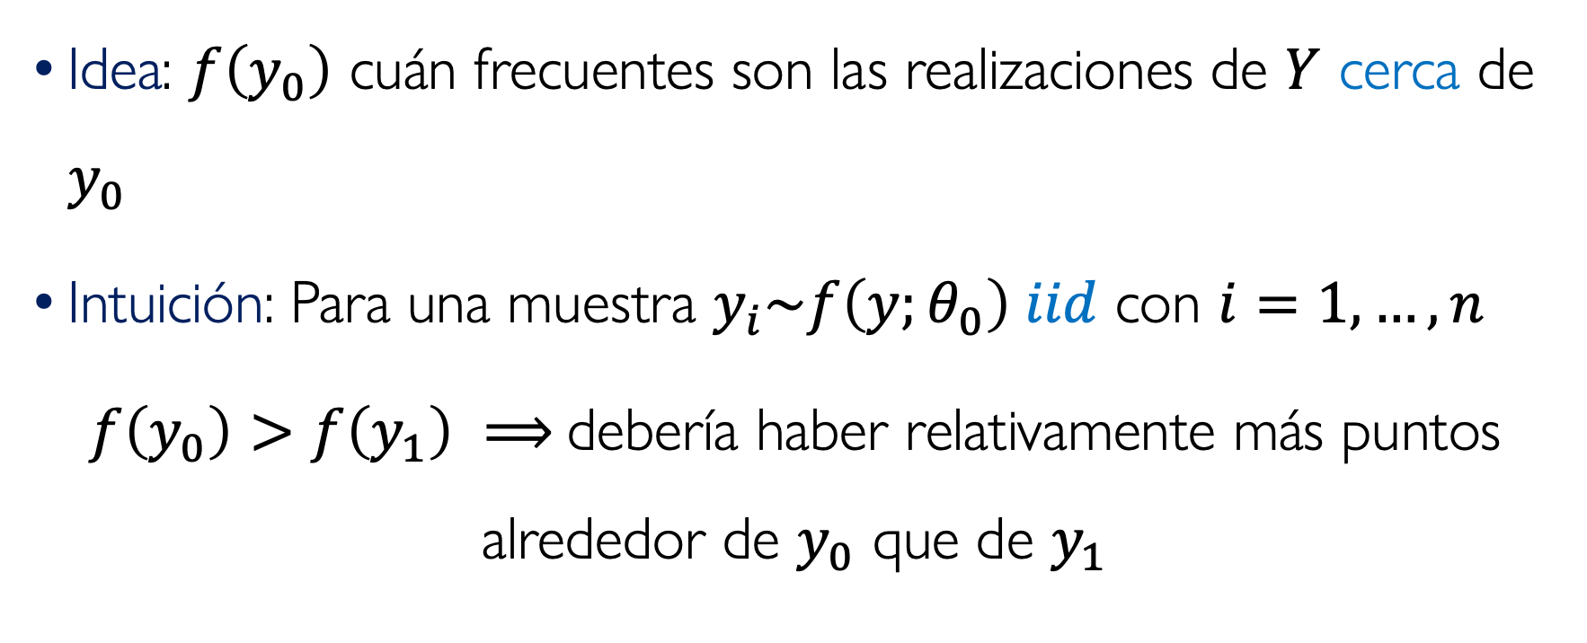
Intuición: En términos más formales…
Idea: $f\left(y_{0}\right)$ cuán frecuentes son las realizaciones de $Y$ cerca de $y_{0}$
Intuición: Para una muestra $y_{i}\sim f\left(y;θ_{0}\right) iid$ con $i=1,…,n$
$f\left(y_{0}\right)>f\left(y_{1}\right) ⟹$debería haber relativamente más puntos alrededor de $y_{0}$ que de $y_{1}$

Slide 20
Histogramas
Ejemplo, Formula, Intuición
References
Chen, Yen-Chi (2024) “STAT 425: Introduction to Nonparametric Statistics”
Sosa Escudero (2020) “Densidad y regresión no paramétrica”:
Notes:
Material:
Sosa Escudero (2020) “Densidad y regresión no paramétrica”: https://bigdataudesa.weebly.com/uploads/8/6/9/0/86901080/densityregression2020.pdf
Chen, Yen-Chi (2024) “STAT 425: Introduction to Nonparametric Statistics”

Slide 21
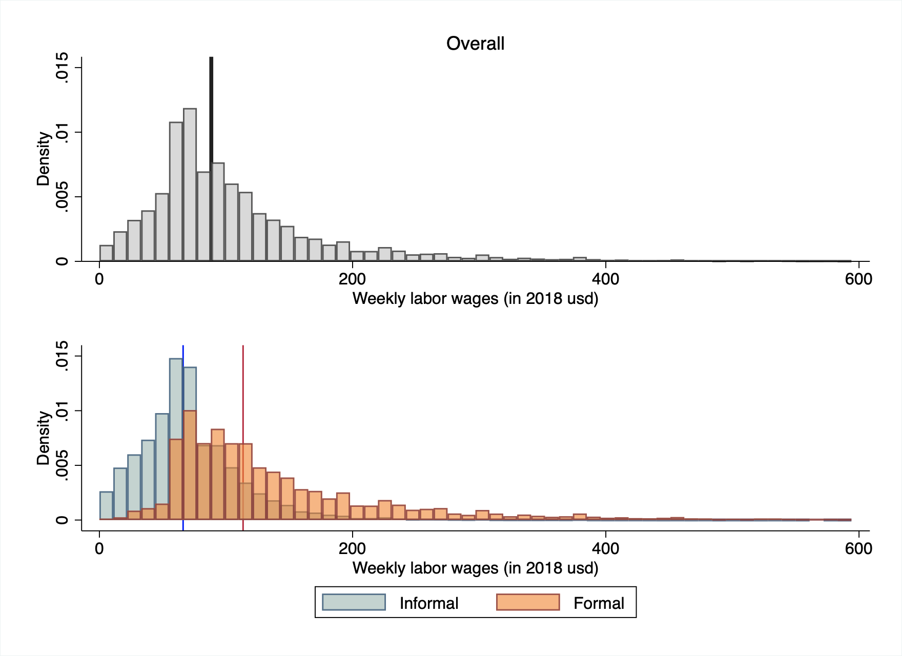
Ejemplo de Distribución del Salario en Perú
Elaboración propia usando Encuesta Permanente de Empleo (EPE) Perú

Slide 22
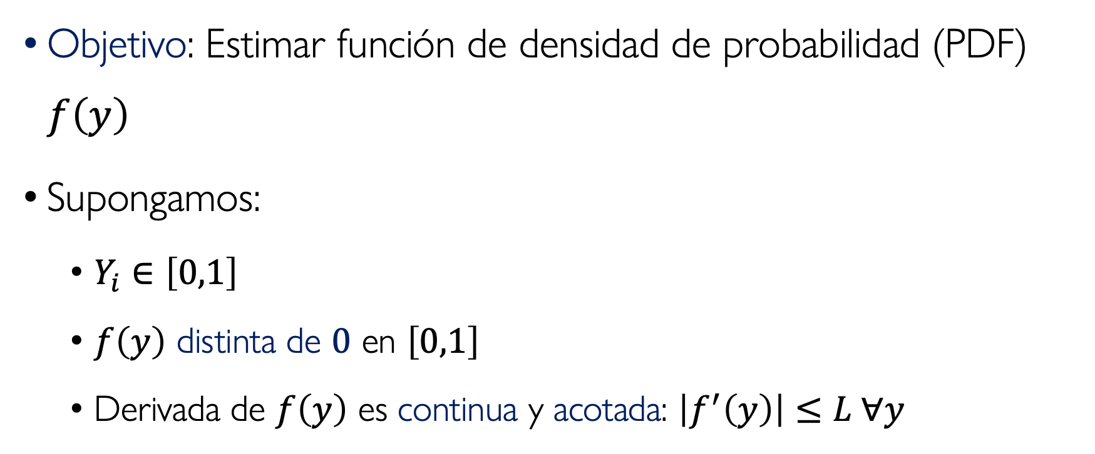
Histograma: Formalmente I
Objetivo: Estimar función de densidad de probabilidad (PDF) $f\left(y\right)$
Supongamos:
$Y_{i}∈\left[0,1\right]$
$f\left(y\right)$ distinta de $0$ en $\left[0,1\right]$
Derivada de $f\left(y\right)$ es continua y acotada: $\left|f^{′}\left(y\right)\right|≤L ∀y$

Slide 23
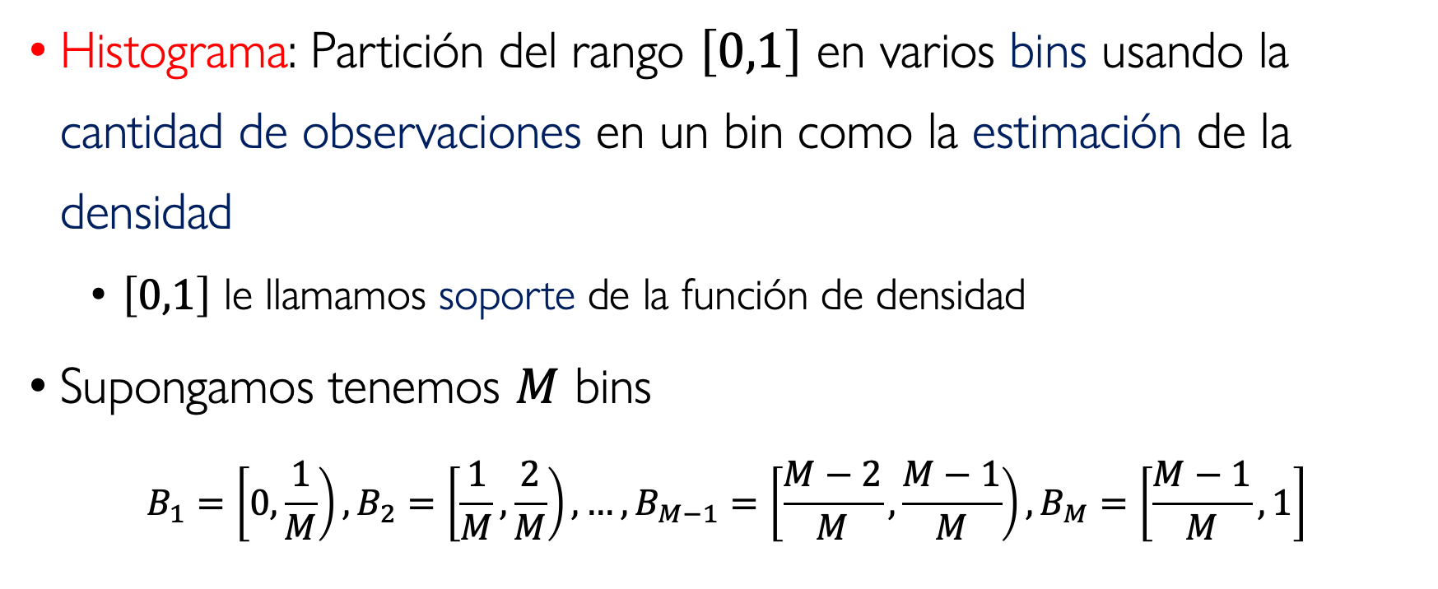
Histograma: Formalmente II
Histograma: Partición del rango $\left[0,1\right]$ en varios bins usando la cantidad de observaciones en un bin como la estimación de la densidad
$\left[0,1\right]$ le llamamos soporte de la función de densidad
Supongamos tenemos $M$ bins
$$B_{1}=\left[0,\frac{1}{M}\right),B_{2}=\left[\frac{1}{M},\frac{2}{M}\right), …, B_{M−1}=\left[\frac{M−2}{M},\frac{M−1}{M}\right), B_{M}=\left[\frac{M−1}{M},1\right]$$

Slide 24
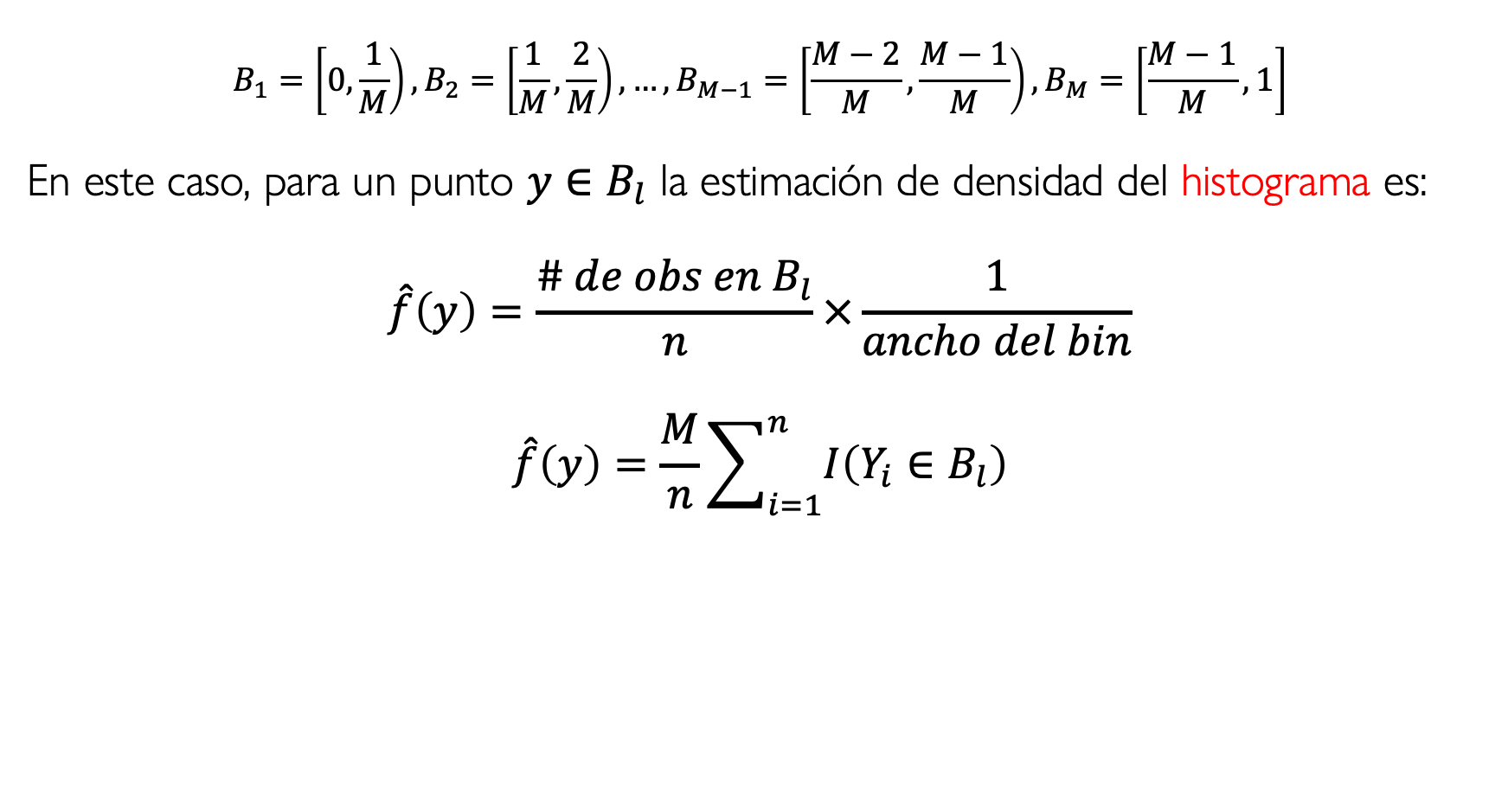
Histograma: Formalmente III
$$B_{1}=\left[0,\frac{1}{M}\right),B_{2}=\left[\frac{1}{M},\frac{2}{M}\right), …, B_{M−1}=\left[\frac{M−2}{M},\frac{M−1}{M}\right), B_{M}=\left[\frac{M−1}{M},1\right]$$
En este caso, para un punto $y∈B_{l}$ la estimación de densidad del histograma es:
$$\hat{f}\left(y\right)=\frac{\# de obs en B_{l}}{n}×\frac{1}{ancho del bin}$$
$$\hat{f}\left(y\right)=\frac{M}{n}\sum_{i=1}^{n}{I\left(Y_{i}∈B_{l}\right)}$$

Slide 25
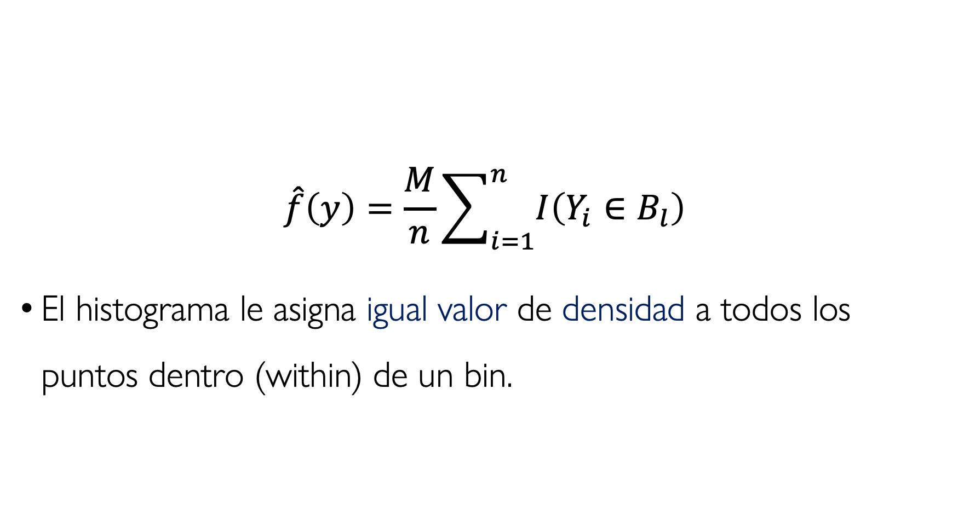
Histograma: Intuición
$$\hat{f}\left(y\right)=\frac{M}{n}\sum_{i=1}^{n}{I\left(Y_{i}∈B_{l}\right)}$$
El histograma le asigna igual valor de densidad a todos los puntos dentro (within) de un bin.

Slide 26
Sesgo del Histograma: Intuición
A mayor número de bins
Menor sesgo del Histograma
Más bins, nos da “más resolución” que aproxime mejor la estructura de densidad

Slide 27
Consideraciones para la Visualización
Probar:
Distintos anchos de banda (largos) del histograma
Distintos números de bins
Salarios, Ingresos o Beneficios:
Útil dejar a un costado valores extremos (sobre todo en la parte derecha de la distribución)
En general: 1% o 0.1%
Sumar líneas verticales de promedios, medianas, o valor de corte (cutoffs)

Slide 28
Aplicaciones en Economía del Consumidor

Slide 29
Dos artículos usan y estudian los histogramas entre consumidores
Li, W., & Dorfman, J. H. (2019)
Estiman índices de hábitos de consumo de bebidas para hacer el punto de heterogeneidad de consumidores y el impacto de impuestos usando histogramas
Lu, Yuan, Wang, & Zhang (2022)
Muestran como la disposición de histogramas puede inducir a sesgos en la decisión de los consumidores a elegir violando reglas bien definidas

Slide 30
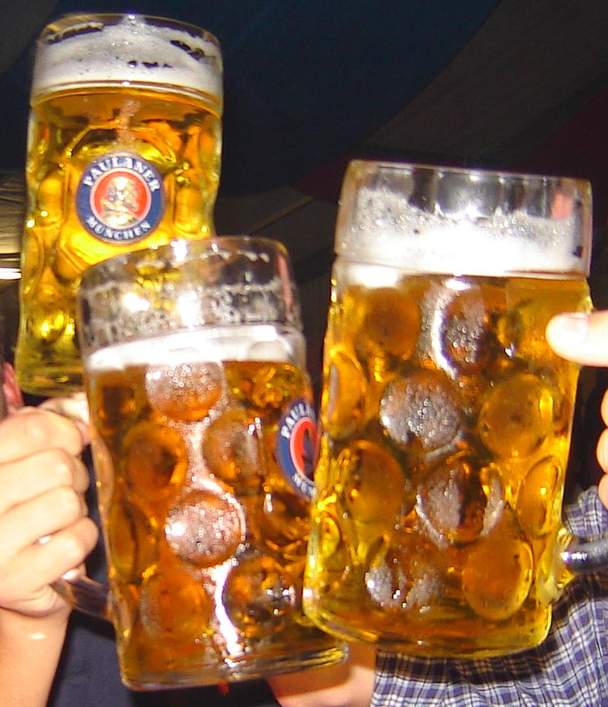
Aplicación 1: Hábitos de consumo de gaseosas y cervezas usando histogramas
Li, W., & Dorfman, J. H. (2019). The implications of heterogeneous habit in consumer beverage purchases on soda and sin taxes. Food Policy, 84, 111-120.
This Photo by Unknown Author is licensed under CC BY-SA

Slide 31
Motivación: Los consumidores somos distintos
Impuestos específicos a hábitos no saludables
Ejemplos: cigarrillo, comida chatarra, alcohol
Economistas: Estiman la demanda por el producto, la posible recaudación de impuesto y cambios en el bienestar
Supuesto clave: consumidores son iguales
Preferencias
Respuesta ante cambios en los precios (¿elasticidad?)

Slide 32
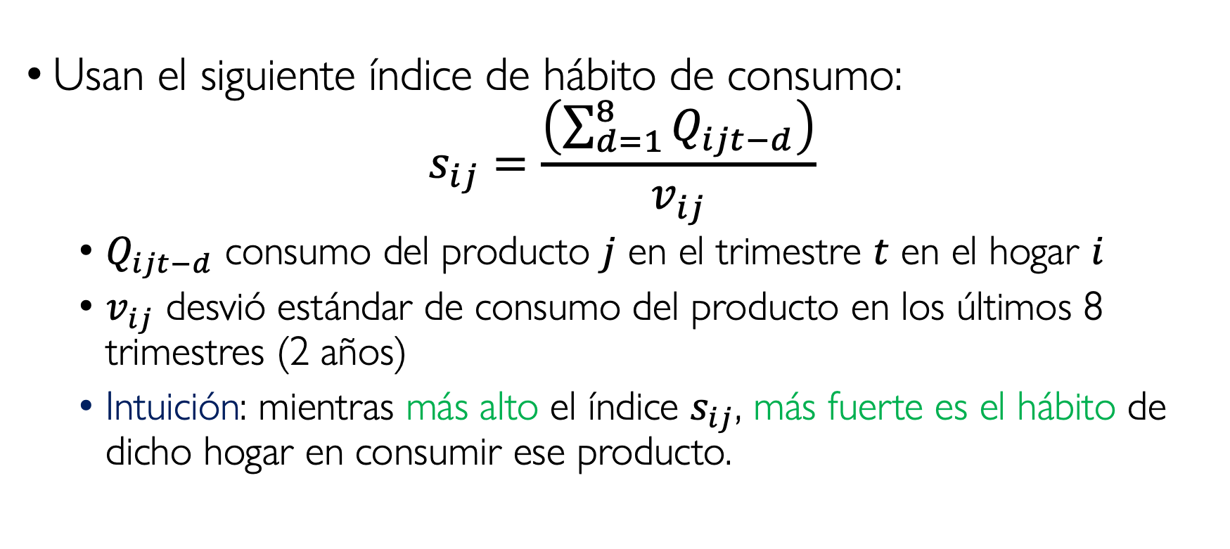
Índice de Habito en el Consumo
Usan el siguiente índice de hábito de consumo:
$$s_{ij}=\frac{\left(\sum_{d=1}^{8}{Q_{ijt−d}}\right)}{v_{ij}}$$
$Q_{ijt−d}$ consumo del producto $j$ en el trimestre $t$ en el hogar $i$
$v_{ij}$ desvió estándar de consumo del producto en los últimos 8 trimestres (2 años)
Intuición: mientras más alto el índice $s_{ij}$, más fuerte es el hábito de dicho hogar en consumir ese producto.

Slide 33
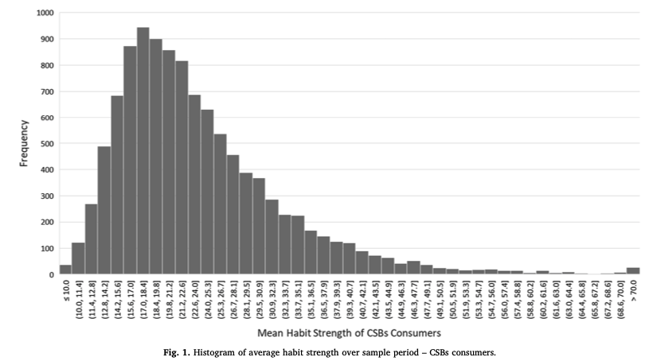
Distribución de consumo de gaseosas

Slide 34
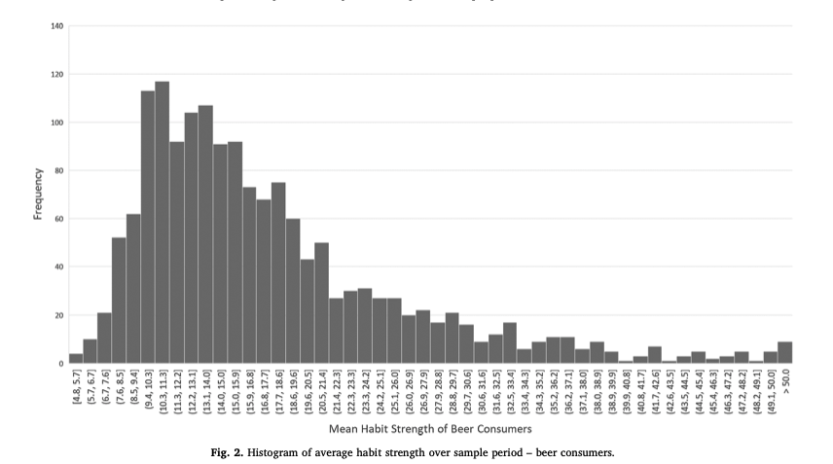
Distribución de consumo de cerveza

Slide 35
Lecciones importantes
Al mostrar esta distribución de distintos hábitos de consumo de bebidas, los autores motivan un nuevo enfoque para estimar los efectos de un impuesto en el consumo y bienestar.
Implicancias:
Gran parte de la recaudación vendrá de consumidores inelásticos (consumo fuerte por dicho producto)
Los consumidores menos “leales” al producto, dejarán de consumirlo
¿Cambios en los hábitos?
Notes:
Link al paper: https://www.sciencedirect.com/science/article/pii/S0306919218302197?casa_token=Et325wEaGO0AAAAA:Sfl5aLohKkyxCwgDO2ww6Wyk0tHE0Xc9kadH1jT67cdn9Tu4gTsxcxGL3BcjiP7l1tG_ObJMXhk

Slide 36
Aplicación 2: Efectos de la visualización de los Histogramas
Lu, T., Yuan, M., Wang, C., & Zhang, X. (2022). Histogram distortion bias in consumer choices. Management Science, 68(12), 8963-8978.

Slide 37
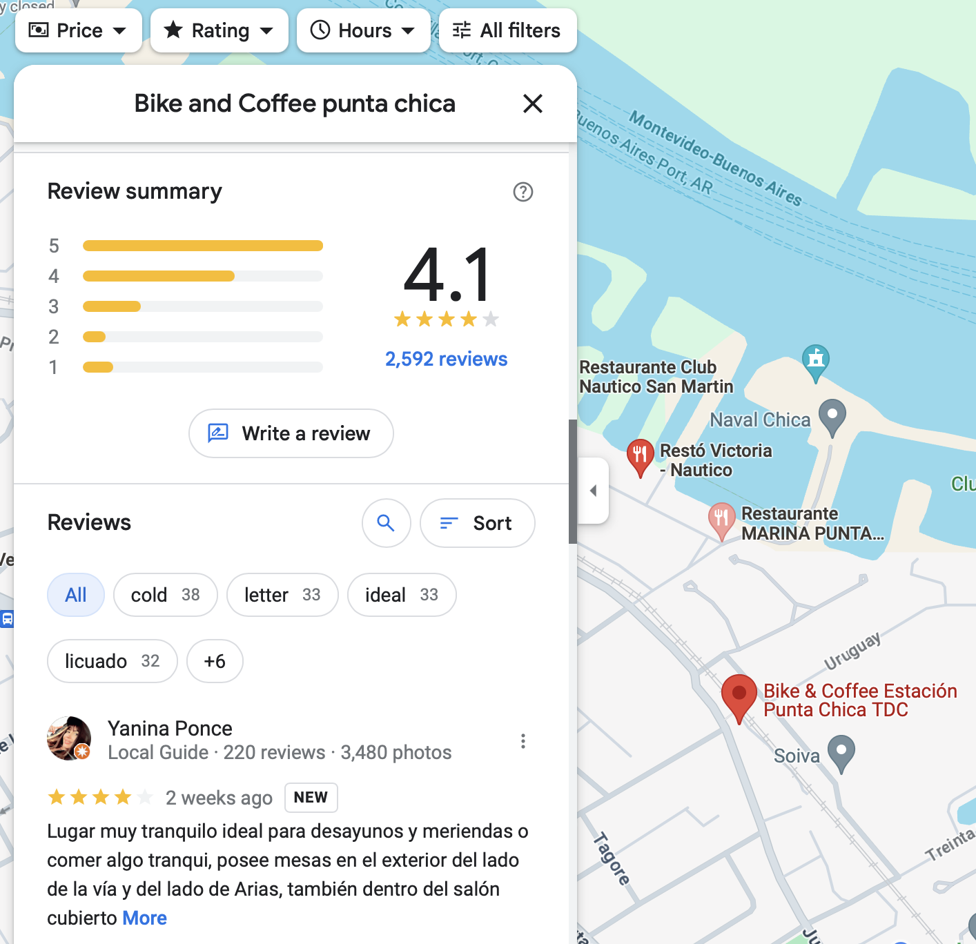
Motivación: Decisiones viendo reviews
Tomamos muchas decisiones mirando las estrellitas y los reviews
Ejemplo: Google Maps para decidir donde tomar un café en Victoria (grafico izquierda).
Rápida inspección visual

Slide 38
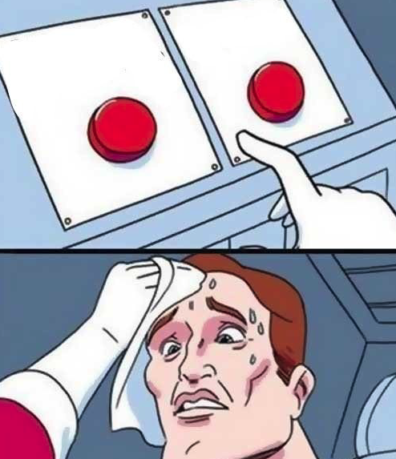
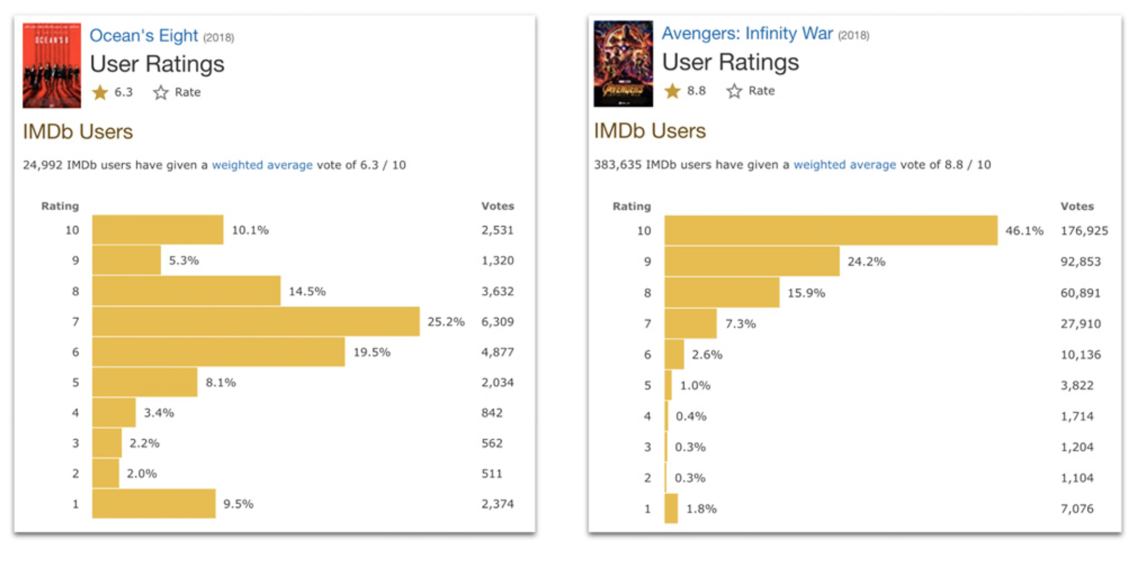
Motivación: Rating de películas
Move B
Move A

Slide 39
Idea Prinpcipal: Decisiones de consumo
Muchas decisiones de consumo se basan en una evaluación visual de la distribución de rating en forma de histogramas
Argumento principal:
Sesgos cognitivos de interpretación de gráficos
Las distribuciones de rating pueden inducir a sesgo del consumidor
-> Sesgo de Distorsión de Histogramas (HDB)
Barras más largas y sobresalientes son las primeras que ayudan en la evaluación rápida de un gráfico.

Slide 40
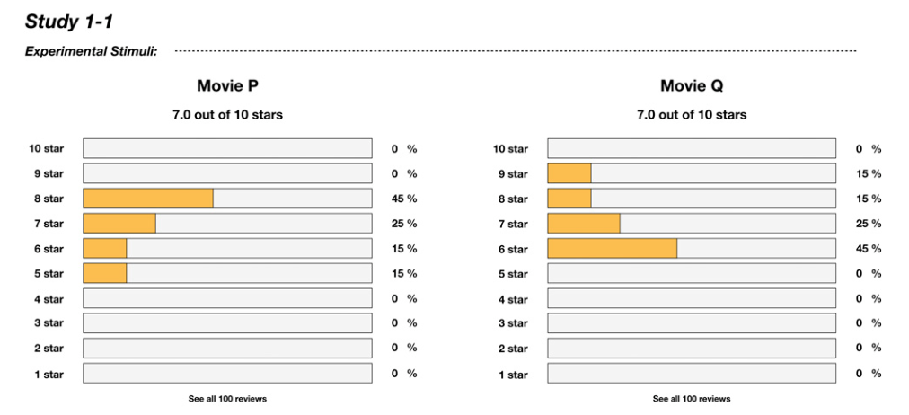
Experimento con posibles ratings

Slide 41
Lecciones de los estudios
Los consumidores son sensibles a la forma de las distribuciones
Encuentran individuos que eligen películas de bajo rating por el alto sesgo de distorsión de histogramas
Desvíos de la teoría clásica de comportamiento
Nos advierten de la importancia de la visualización grafica de la información en las decisiones

Slide 42
Conclusiones finales
¿Qué aprendimos hoy?

Slide 43
¿Qué aprendimos hoy?
Repasamos los principios de visualización de datos y motivamos el foco en una sola variable de interés
Motivación principal para usar métodos no paramétricos en Economía: Distribuciones de Ingreso
Distinguimos entre métodos paramétricos y no paramétricos
Repasamos el concepto de Función de Densidad
Dos métodos no paramétricos:
Histogramas, idea y formalmente
Revisamos la relevancia de hacer un buen histograma con aplicaciones en Economía del Consumidor

Slide 44
¿Dudas, consultas?
Consultas: 25RO35480961@campus.economicas.uba.ar

